Slide 1

Направление :
Финансовая грамотность»
Школа пожилого возраста
специалист по социальной работе Осинцева Елизавета Ильясовна

Slide 2



Slide 3


Slide 4
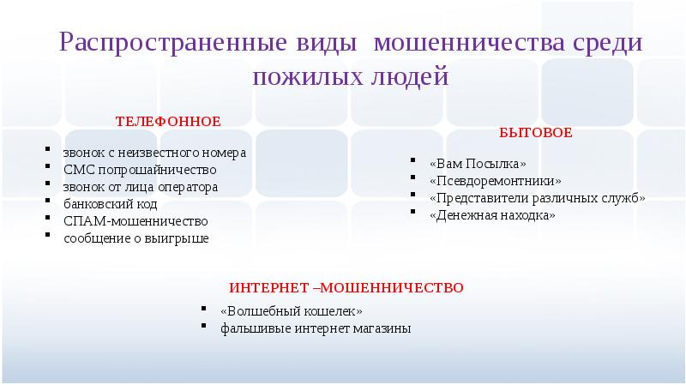

Slide 5
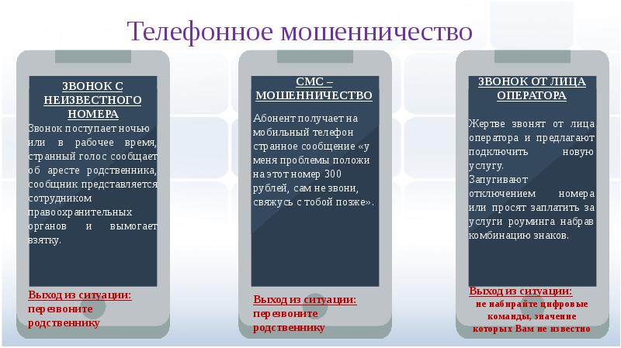

Slide 6
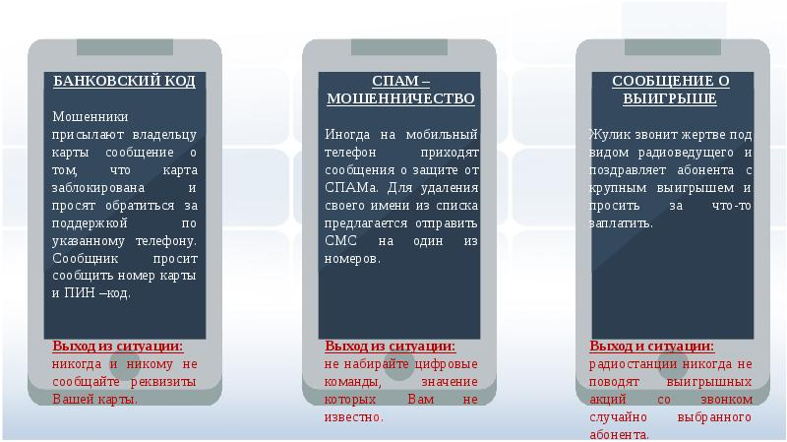

Slide 7
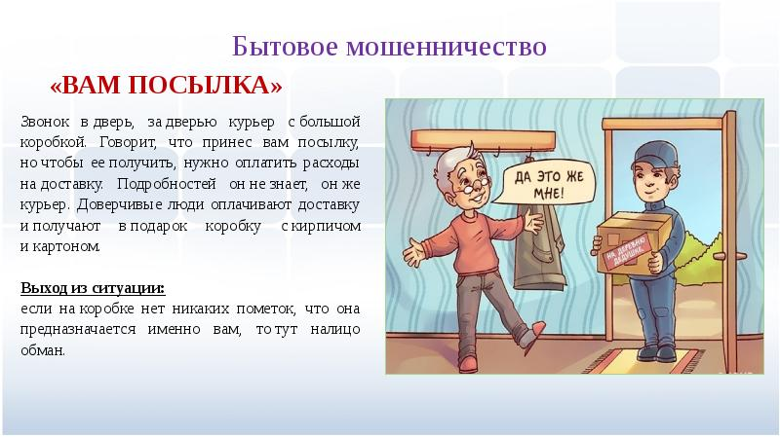

Slide 8


Slide 9
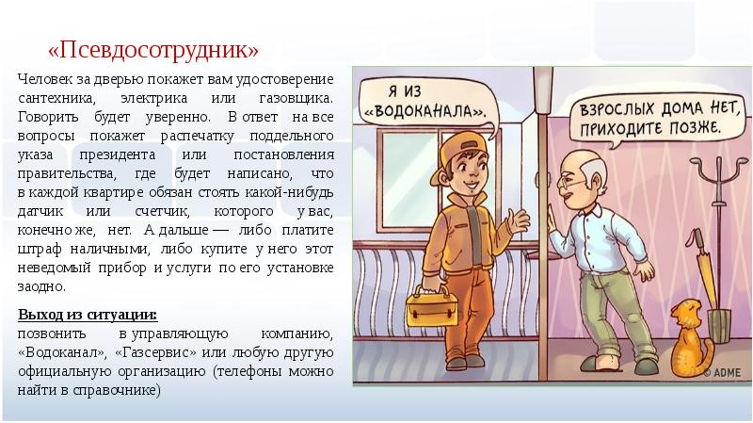

Slide 10
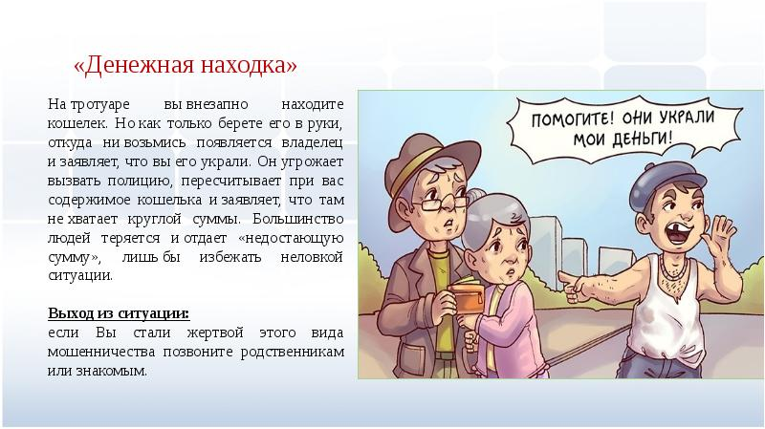

Slide 11


Slide 12
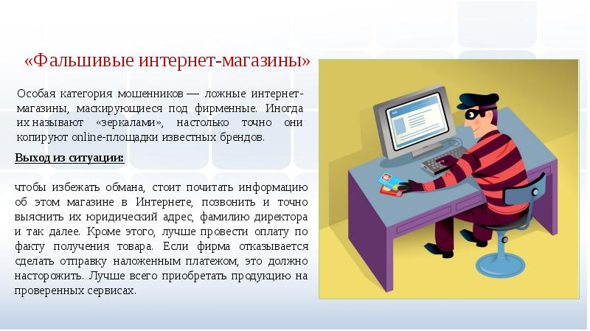

Slide 13
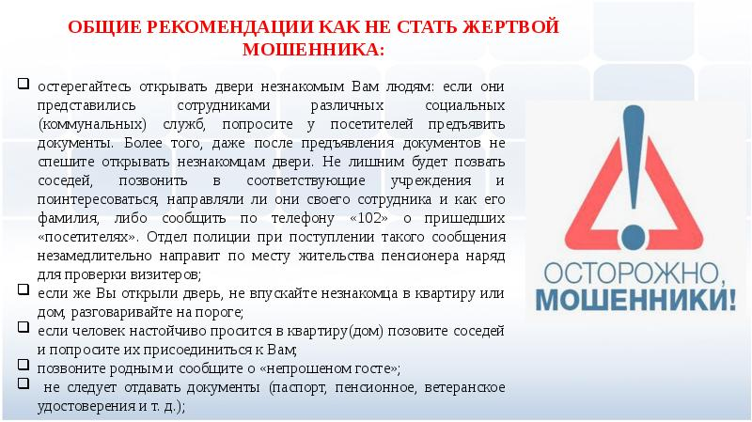

Slide 15


Slide 16


Slide 17


Slide 18


Slide 19


Slide 20


Slide 21
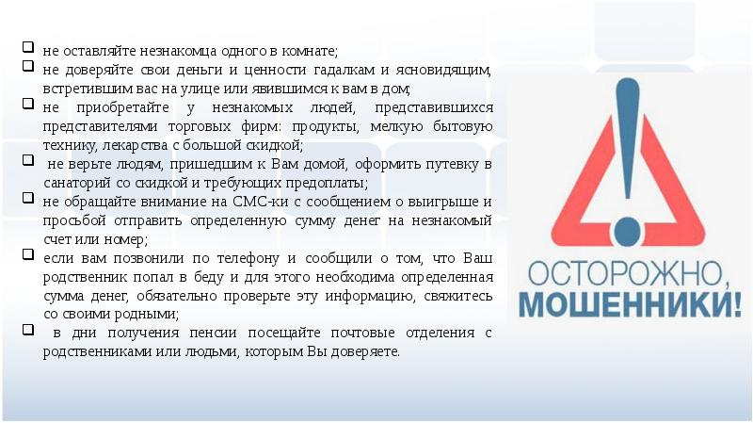

Slide 22


Slide 23


Slide 24


Slide 25


